Slide 1


DESPLIEGUE CON GITHUB
¡Bienvenidos!
Anthony Cardenas A.

Slide 2
PROYECTO GIT – GITHUB
https://github.com/Logicainformatica18/Curso_Git_Github

Slide 3

DESPLIEGUE DE UNA WEB APP

Slide 4





SISTEMA FORMULARIOS

Slide 5
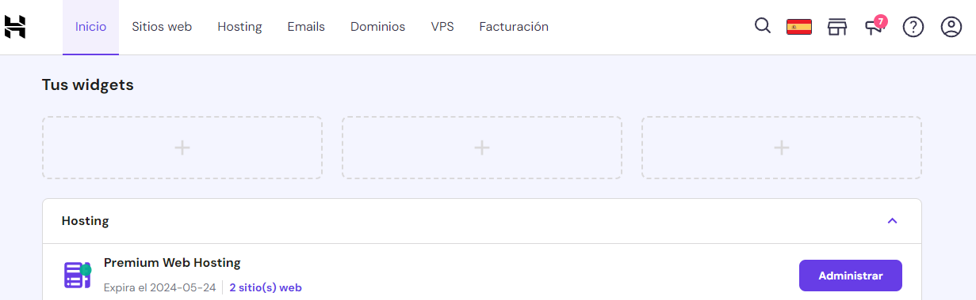
DESPLIEGUE DE UNA WEB APP

Slide 6
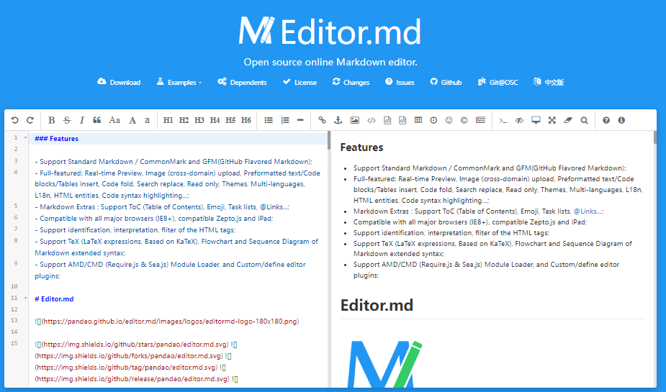
DOCUMENTACIÓN – README.MD

Slide 7

VARIABLES DE ENTORNO

Slide 8


GIT IGNORE

Slide 9
¡Gracias por su atención!
Mayo 06 del 2024.
Módulo 2: ANALIZAR CAMBIOS EN GIT.

